Slide 1
Experience and sample products of AARI icebergs monitoring for the NSR routes, summer 2015
1) Depicting icebergs as a point objects on an ice chart
2) Depicting icebergs as polygons with icebergs density
3) Example of icebergs warning for the NSR routes

Slide 2
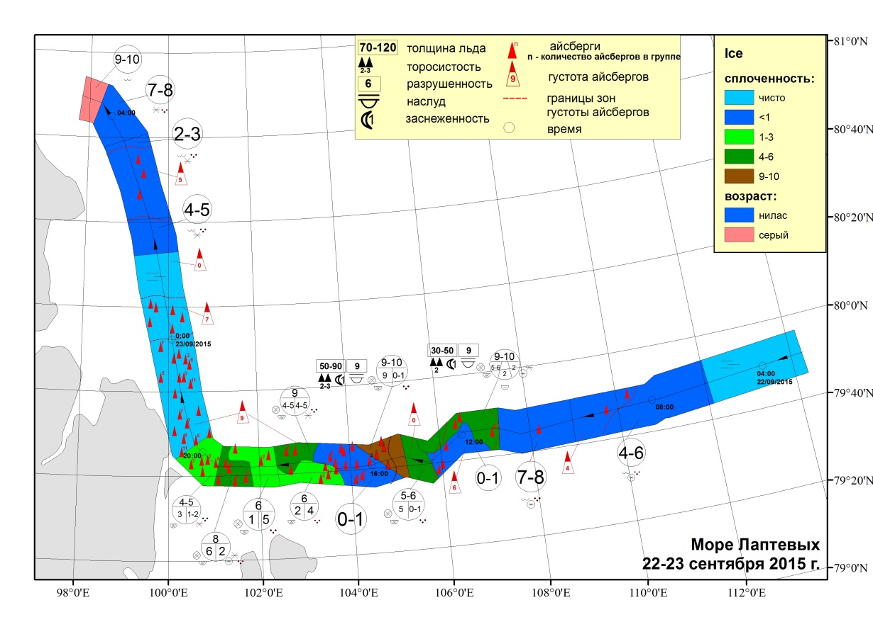
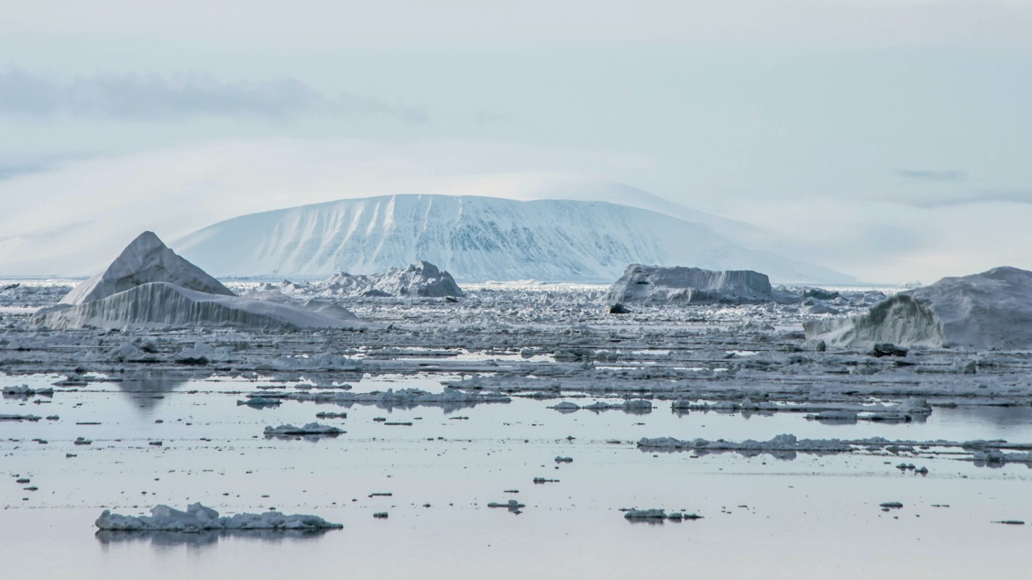
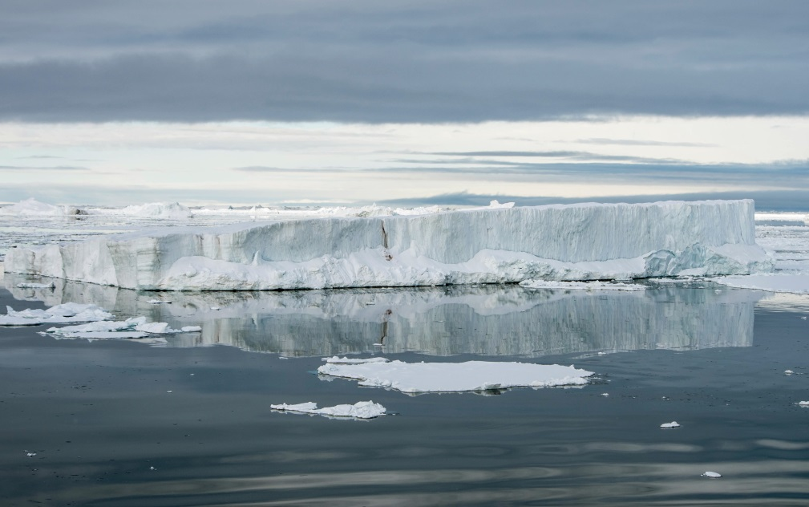
1) Depicting icebergs as a point objects on an ice chart
Icebergs in Laptev Sea, September 2015
Icebergs, bergy bits and growlers with a total number more than 100 in
the vicinity of Cape Roza Luksemburg, Komsomolets island, 24/09/2015
Iceberg 80х20х10 m within the area of Bolshevik island,
24/09/2015

Slide 3
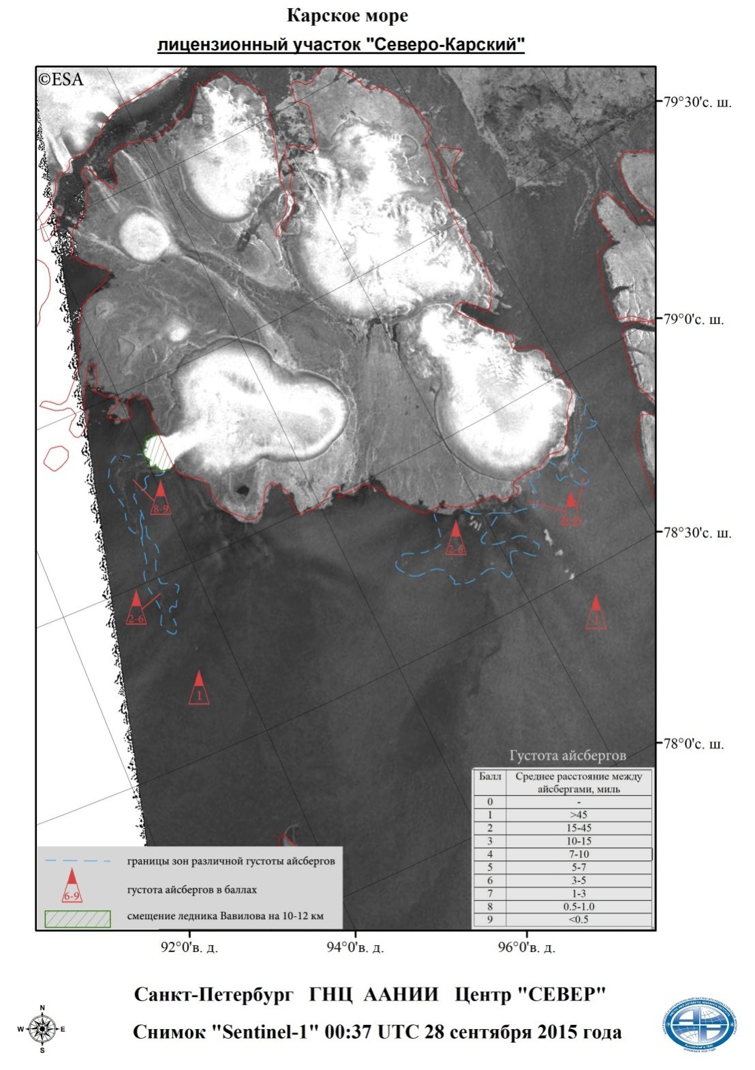
2) Depicting icebergs as polygons with icebergs density

Slide 4
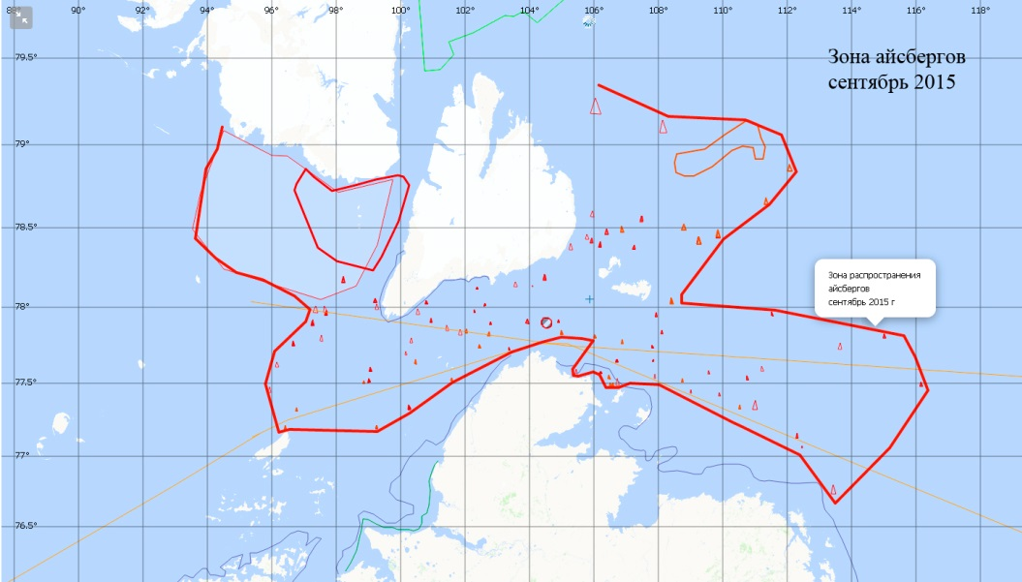
3) Example of icebergs warning for the NSR routes
КОМУ:
ФГУ ГП/СПб
ААНИИ / СПб
АСМП / Москва
КОПИЯ:МТФ НН / Мурманск
ОТ: т/к «Енисей»
16.09.15 13:100 МСК обнаружены айсберги:
1. ориентировочно в точке 77-45,2 N/101-33,5 Е айсберг с примерными размерами над водой: 15*10 метров, высотой до 5 метров, на радаре обнаруживается за 6 морских миль;
2. ориентировочно в точке 77-51,2 N / 101-00,2 E айсберг а примерными размерами над водой: 30*20 метров, высотой до 7 метров, на радаре обнаруживается за 8 морских миль.
16.09.15 14:05 МСК обнаружены айсберги:
3. ориентировочно в точке 77-42,5 N / 100-42.3 Е айсберг с примерными размерами над водой: 90*80 метров, высотой до 20 метров, на радаре обнаруживается за 14 миль;
4. ориентировочно в точке 77-50,4 N / 100-22,6 Е айсберг с примерными размерами над водой: 30*20 метров, высотой до 10 метров, на радаре обнаруживается с 8 миль;
5. ориентировочно в точке 77-45,8 N / 100-26,1 Е айсберг с примерными размерами над водой: 15*10 метров, высотой до 7 метров, на радаре обнаруживается с 6 миль.
В указанном районе наблюдаются обломки айсбергов с размерами в поперечнике до 2-4 метров.
С уважением,
МТФ-202/1184 КМ Гусаревич
Шкала густоты айсбергов по ВМО
Балл | Количество айсбергов в зоне радиусом 16 миль | Среднее расстояние между айсбергами
0 | 0 | -
1 | ≤1 | >45
2 | 2-7 | 15-45
3 | 8-10 | 10-15
4 | 11-17 | 7-10
5 | 18-31 | 5-7
6 | 32-86 | 3-5
7 | >86 | 1-3
8 |  | 0.5-1.0
9 |  | <0.5

